Slide 1

R.E.D (Raíz Escolar Digital)
Secretaria Virtual.
Are Aylen
Benitez Mauricio
De Santana Dylan
Jara Mauricio
Salinas Octavio
Integrantes:
Jara vera Mauricio
Benítez Mauricio
Santana Dylan
Are Aylen
Salinas Octavio

Slide 2

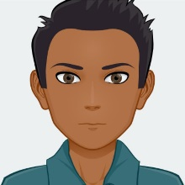
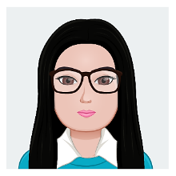
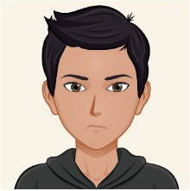

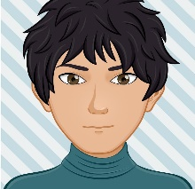
Índice
Jara Mauricio
LIDER
Are Aylen
COLIDER
Benítez Mauricio
DEPARTAMENTO DE INFORME
Salinas Octavio
DEPARTAMENTO DE ESTILO
DeSantana Dylan
DEPARTAMENTO DE INFORME
Explicación del proyecto
Funcionamiento
Organigrama
Departamentos
Función del líder
Herramientas
Diseño Básico
Ayuda

Slide 3



¿Qué es Nuestro proyecto?
Conoce como relacionarse con los demás.
Es el que toma las decisiones.
Un líder es el que indica el camino.
Nuestro Proyecto consiste en tomar la asistencia del alumno de manera virtual

Slide 4


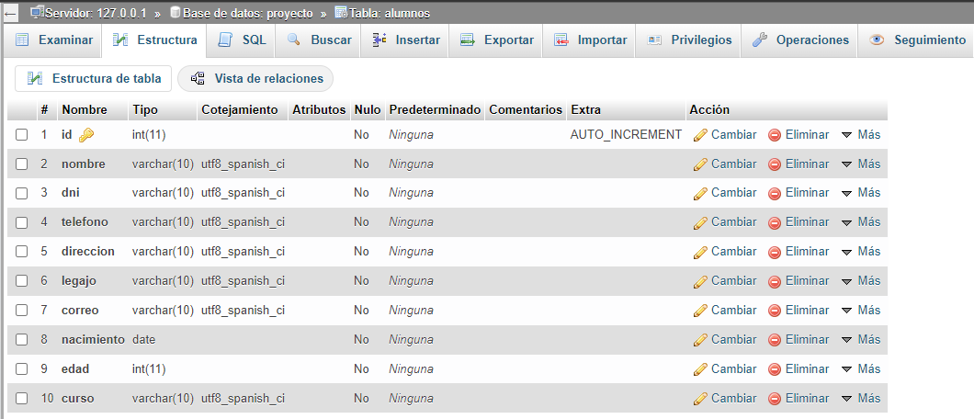
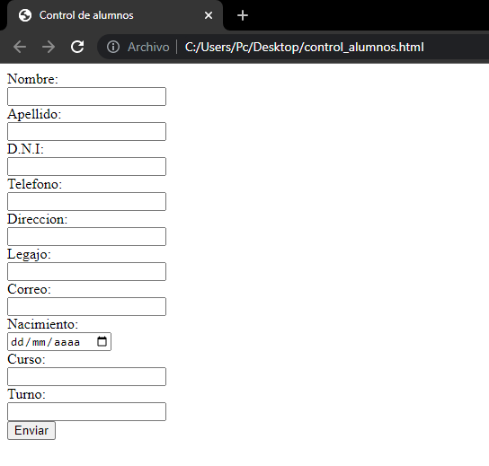

¿CÓMO FUNCIONA?
Cumple casi las mismas funciones de un líder.
Funciona mediante una página web que contiene una base de datos de los alumnos para los preceptores (DNI, correo, edad, etc.), para tener dichos datos, cada alumno debe llenar un formulario con su información.
La asistencia va a ser tomada mediante un lector de huella digital
esta para manejar y mantener el orden en el grupo.

Slide 5
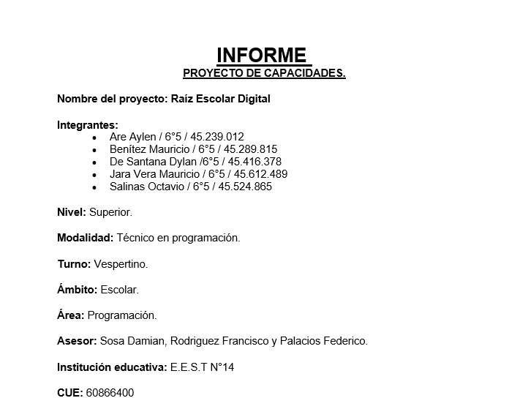


Organigrama
Un informe indica el desempeño de lo hecho.
Informa correctamente el proceso y el para que de nuestro proyecto.
Jara Mauricio
(Programación)
Are Aylen
(Marketing)
El informe recoge información y hechos verificados.
Salinas Octavio
(departamento de Estilo)
Benítez Mauricio
(departamento de informe)
Santana Dylan (departamento de programación)

Slide 6
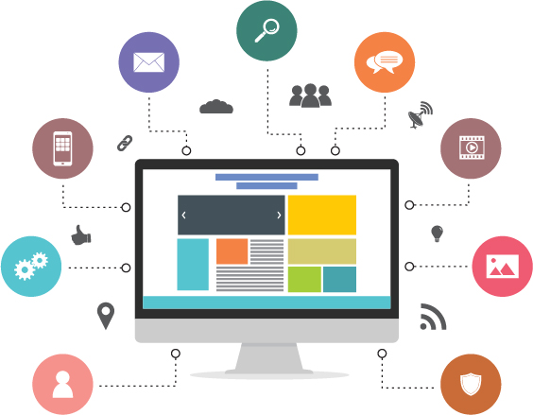

Departamentos
Le vamos a dar estilo a la pagina.
Departamento de programación: Encargada de la programación básica de tanto el formulario como de la toma de asistencias.
Departamento del estilo: Encargada de la personalización del sitio web.
Departamento de Marketing: Encargado de la publicidad del proyecto.
Departamento del Informe: Es el encargado de registrar el proceso del proyecto.
En este departamento vamos a trabajar en el logo.

Slide 7
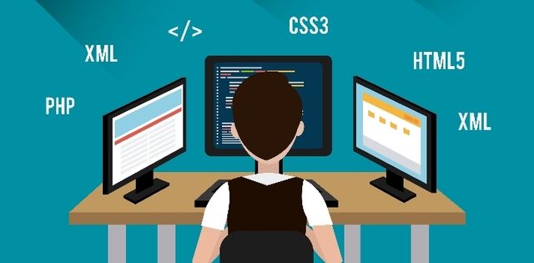

Función del líder
Coordinar reuniones
Pactar encuentros
Brindar apoyo moral
Aportar ideas
Anticipar posibles complicaciones
Tener disponibilidad en todo momento
Vamos a programar la base de datos para el formulario de los alumnos.

